Slide 1
WIR BILDEN DIE ENTREPRENEURE VON MORGEN AUS.
WE EDUCATE FUTURE ENTREPRENEURS
OVERVIEW OF ALL REAL PROJECTS SEMINARS
OPEN TO (EXCHANGE) STUDENTS OF ALL DEPARTMENTS
IN SUMMER SEMESTER 2024
ÜBERSICHT ALLER REAL PROJECTS SEMINARE
FÜR STUDIERENDE ALLER FAKULTÄTEN
IM SOMMER SEMESTER 2024

Slide 2
What is it about?
Real Projects ist ein fakultätsübergreifendes Seminar der Hochschule München und des Strascheg Center for Entrepreneurship, das unternehmerisches Denken und Handeln durch interdisziplinäre Praxisprojekte zu gesellschafts- und technologie-relevanten Themen vermittelt. So erhalten HM-Studierende aller Disziplinen den Zugang zu einer hervorragenden Entrepreneurship-Ausbildung in Theorie und Praxis. Durch Real Projects werden die Entrepreneure von morgen ausgebildet – ausgestattet mit den Kompetenzen, die Zukunft verantwortlich mitzugestalten und eigene (Startup) Ideen verwirklichen zu können.
www.sce.de/real-projects
Real Projects is a cross-faculty seminar of the Munich University of Applied Sciences and the Strascheg Center for Entrepreneurship that teaches entrepreneurial thinking and action through interdisciplinary practical projects on topics relevant to society and technology. This gives HM students from all disciplines access to excellent entrepreneurship education in theory and practice. Through Real Projects, the entrepreneurs of tomorrow are trained - equipped with the skills to responsibly shape the future and to be able to realize their own (startup) ideas.

Slide 3
SOMMER
SEMESTER 2024
REAL PROJECT #1
REAL PROJECT #2
Innovationen und Gründung in Gesundheit, Energie, Mobilität oder Produktion
Sustainability in Food & Wellbeing
REAL PROJECT #3
REAL PROJECT #4
REAL PROJECT #5
Social X Factor
Creating NEBourhoods Together
Entwicklung einer Geschäftsidee
REAL PROJECT #6
REAL PROJECT #7
Digitalization
Zukunft Gestalten
REAL PROJECT #8
Mobility
REAL PROJECT #9
Idea2Solution

Slide 4
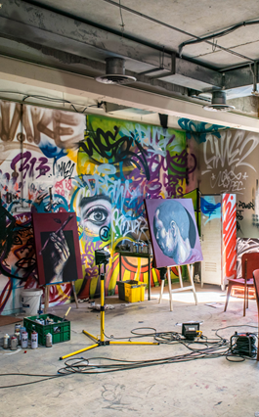
HM/SCE Schwerpunktthemen (Querschnitt über allem Digitalisierung, KI & Robotik)
Our Core Topics
Food
Health
Circular Economy
Urban Mobility
Energy, Manufacturing and Raw Materials
Culture and
Creative Industries
DIGITALIZATION, ARTIFICIAL INTELLIGENCE & ROBOTICS (Cross Section Topic)

Slide 5
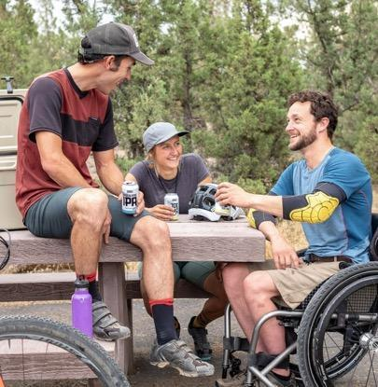
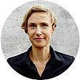
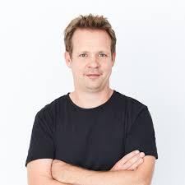
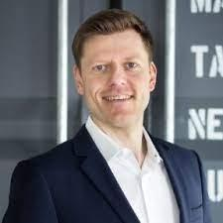
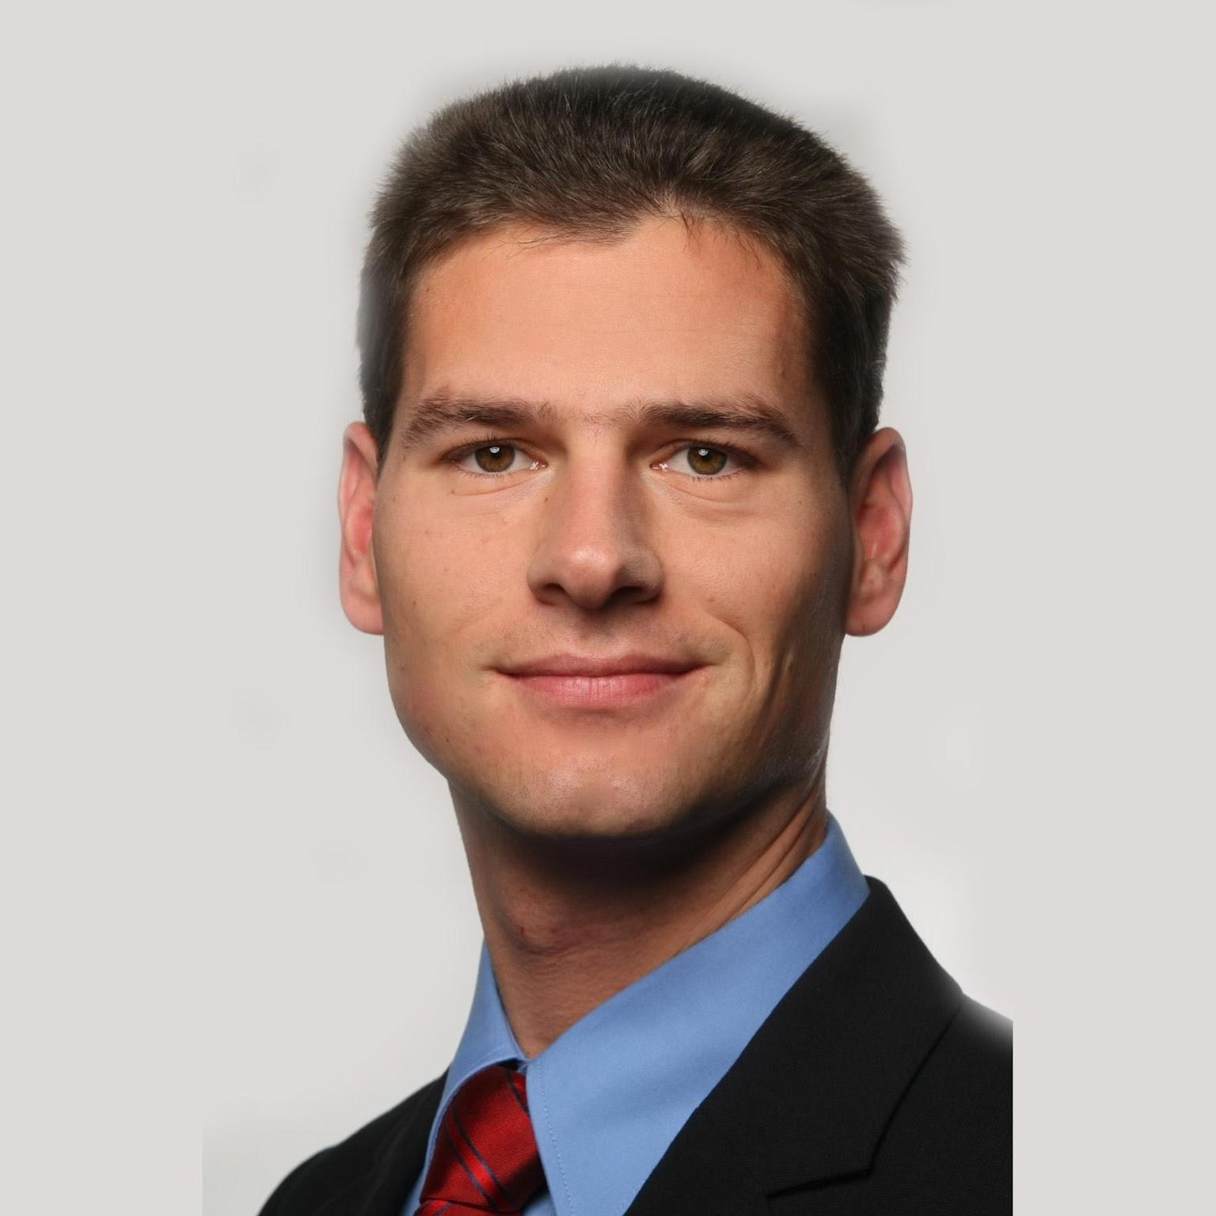
REAL PROJECT #1
Health
Real Project: Innovationen in Health, MedTech & Wellbeing
“Älterwerden ist nichts für Feiglinge”, sagte einst die US-Filmschauspielerin Mae West. Doch werden wir global immer mehr ältere Menschen haben. Vermutlich wird mehr als ein Viertel der deutschen Bevölkerung im Jahr 2040 über 67 Jahre alt sein. Mit dem Alter sinkt zu einem gewissen Grad bei jedem die Fähigkeit, tägliche Aktivitäten auszuführen (funktionale Fähigkeit). Außerdem haben ältere Menschen im Durchschnitt tendenziell mehr Erkrankungen und Gebrechen als jüngere Menschen. Jedoch wird der menschliche Organismus mit zunehmendem Alter anfälliger für Krankheiten, die manchmal auch chronisch werden können. Typische Krankheiten, die vor allem ältere Menschen betreffen, sind zum Beispiel Demenz, Inkontinenz, Schlaganfall, Parkinson oder Arthritis.
Zur Adressierung von altersbedingten Herausforderungen gibt es vielfältige neue Möglichkeiten durch moderne Technologien zur Prävention, Früherkennung und Behandlung. Die Bedürfnisse auf Patienten-, Behandler- und Angehörigen Seite sind immens, der Markt jedoch auch. Laut Destatis beliefen sich die Gesundheitsausgaben allein in Deutschland im Jahr 2020 auf 411 Mrd. Euro, das waren 4.944 Euro pro Einwohner/in. In dem Real Project Seminar sollen Studierenden den in interdisziplinären Teams an mehrwert bringenden Lösungen für reale und relevante Herausforderungen von älteren Menschen arbeiten und sowohl ein innovatives Geschäftsmodell als auch einen haptischen Prototypen entwickeln.
BEIJING
Dozent*innen
FACTS
Mittwochs, 10:00 – 13:00 Uhr
20. März 2024 – 26. Juni 2024
SCE Creative Hall (Heßstr. 89)
Prof. Dr. Bettina Maisch
Professor für Entrepreneurship, FK 06 und SCE
Prof. Dr. Sebastian Dünnebeil
Professor für Entrepreneurship und Digitale
Geschäftsmodelle
FK 07
Prof. Dr. Bernhard Wach
Professor für Entrepreneurship und allg. BWL, FK 10
Prof. Dr. Andreas Eursch
Professor für Produktentwicklung, FK 03
BOSTON

Slide 6
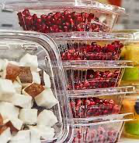
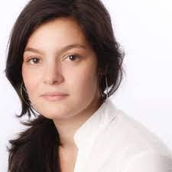
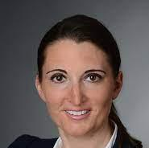
REAL PROJECT
Food
Real Project: Sustainability in Food & Wellbeing
Feeding all people on earth remains a major challenge. In 2050, about 9.7 billion people will live on earth. According to the UN, about 690 million people are already suffering from hunger. How can we ensure effective, low-cost and sustainable forms of food production? In many supermarkets, we in Germany have an abundant supply of food, some of which has already made a long journey. Whether these are bananas from Tanzania, beef from Argentina or avocados from Colombia. In the context of food production, transport and processing, tons of climate-damaging CO2 are produced. How to ensure a sustainable production, processing and delivery of food? How can modern technologies be used to more effectively treat and, if possible, even prevent existing diet-related diseases?
In this one-week seminar together with Durban Institute of Technology South Africa, King’s College Nepal and Wroclaw University of Economics and Business we will work on relevant topics, opportunities and challenges, in the context of Sustainability in Food & Wellbeing and develop innovative, value-adding and sustainable solutions for the World.
BEIJING
LECTURERS
FACTS
Prof. Dr. Bettina Maisch
Professor for Entrepreneurship, Fk06 & SCE
ZOOM 1: 13.05.; from 9-10:00 o’clock
ZOOM 2 03.06.; from 9-10:00 o’clock
Blockseminar 01. – 05.07.2024
Munich, SCE Creative Hall
English
BOSTON
Prof. Dr. Pia Popal
Prof. for Social-ecological transformation and strategic communication, Fk11
Prof. Dr. Irmi Eisenbarth
Gastronomy management, process and quality management, business start-up, Fk14
Partner Universities:
Prof. Dr. Małgorzata Krzywonos
Wroclaw University of Economics and Business, Poland

Slide 7
REAL PROJECT #3
Digitalization
Real Project: Social X Factor 2024 - Demokratie in einer technologisierten Gesellschaft
Zum Ende des Sommersemesters kommen jedes Jahr ca. 100 Studierende verschiedener Fakultäten in diesem speziellen Real Project zusammen, um in einem Blockseminar in interdisziplinären Teams an einer sozialen Herausforderung zu arbeiten.
Dieses Semester geht es um das Thema Demokratie in einer technologisierten Gesellschaft. Wir glauben fest daran, dass unternehmerische Ansätze eine entscheidende Rolle bei der Gestaltung einer demokratischen Gesellschaft spielen können.
Wir möchten nicht nur innovative Geschäftsmodelle fördern, sondern auch dazu beitragen, die Grundlagen unserer Demokratie zu stärken und Gemeinschaft zu fördern. In Teams geht es darum, Herausforderungen zu erkennen, die unsere Demokratie und Gemeinschaften beeinträchtigen, und innovative Ansätze zu erforschen, um diese zu überwinden.
Dozent*innen
FACTS
Prof. Georg Zollner
Prof. Daniel Ittstein
Prof. Charlotte Achilles-Pujol
Prof. Michael Reitsam
Prof. Sven Sterzenbach
Prof. Ralph Buchner
Prof. Wolfgang Gehra
Prof. Bettina Maisch
Prof. Peter Dürr
Johanna Kobilke
Prof. Irmi Eisenbarth
17.07. - 24.07.2024
9.00 - 17 Uhr
SCE Creative Hall
Abschlussevent am
24.07. 17-21 Uhr

Slide 8
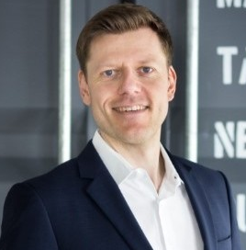
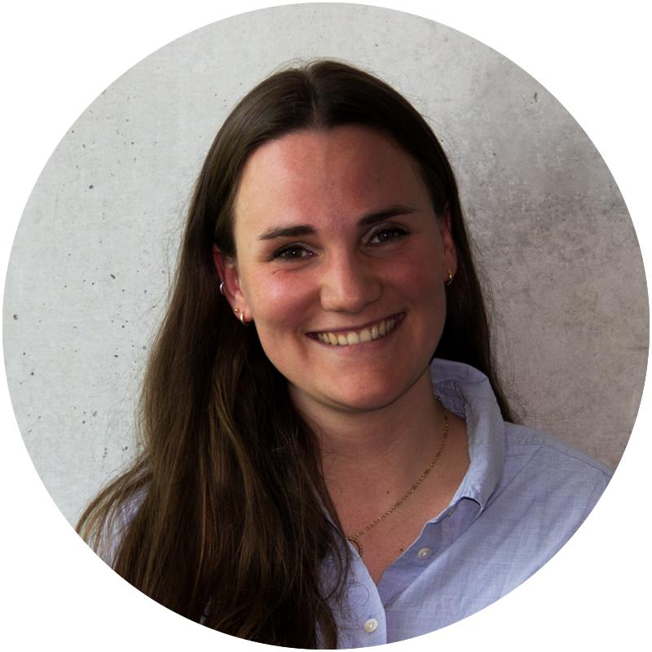
REAL PROJECT #4
Circular Economy
Urban Mobility
Real Project: Creating NEBourhoods together
Creating NEBourhoods Together verfolgt das Ziel, den Münchner Stadtteil Neuperlach mit unternehmerischem Denken und Handeln attraktiver und zukunftssicher zu machen. Gemeinsam mit Bürgerinnen und Bürgern sowie Kreativen entwickeln wir Ideen und realisieren Projekte, die den Europäischen Green Deal umsetzen und sichtbar machen. Im Sinne des Neuen Europäischen Bauhaus werden Mitwirkende inspiriert, Neuperlach positiv zu verändern und mitzugestalten. Gemeinsam entwickeln wir Lösungen für lokale Probleme u.a. durch Prototyping: Saubere Energie, gesundes und erschwingliches Wohnen, soziale Gemeinschaft, lokale Lebensmittelproduktion, Biodiversität und Zirkularität stehen dabei im Mittelpunkt.
Dozent*innen
FACTS
Prof. Dr. Bernhard Wach
Dept. of Business Administration Fk10| Munich University of Applied Sciences | www.bwl.hm.edu
ab 18.03..2024
montags, 14-17 Uhr
Creative Hall
Johanna Kobilke
Program Manager Entrepreneurship Education Strascheg Center for Entrepreneurship www.sce.de
Notes:
ab 18.03..2024
montags, 14-17 Uhr
Creative Hall

Slide 9
REAL PROJECT #5
Digitalization
Real Project: Entwicklung einer Geschäftsidee : Thema Digitale Transformation
Die digitale Transformation bezeichnet einen fortlaufenden, tiefgreifenden Veränderungsprozess in Wirtschaft und Gesellschaft, der durch die Entstehung immer leistungsfähigerer digitaler Techniken und Technologien ausgelöst worden ist.
Im Rahmen des Kurses werden in einem strukturierten Prozess Geschäftsideen sowie skalierungsfähige Geschäftsmodelle rund um das Thema Digitale Transformation in einem selbst gewählten Bereich entwickelt.
BEIJING
Dozent*innen
FACTS
BOSTON
Prof. Dr. Herbert Gillig
Fakultät für Wirtschaftsingenieurwesen
Prof. Dr. Julia Eiche
Fakultät für Maschinenbau, Fahrzeugtechnik, Flugzeugtechnik
Bachelor Studierende Ab 21.03.2024 bis 27.06.2024
Donnerstags 12:30 – 15:00 Uhr
Raum R 1.086

Slide 10
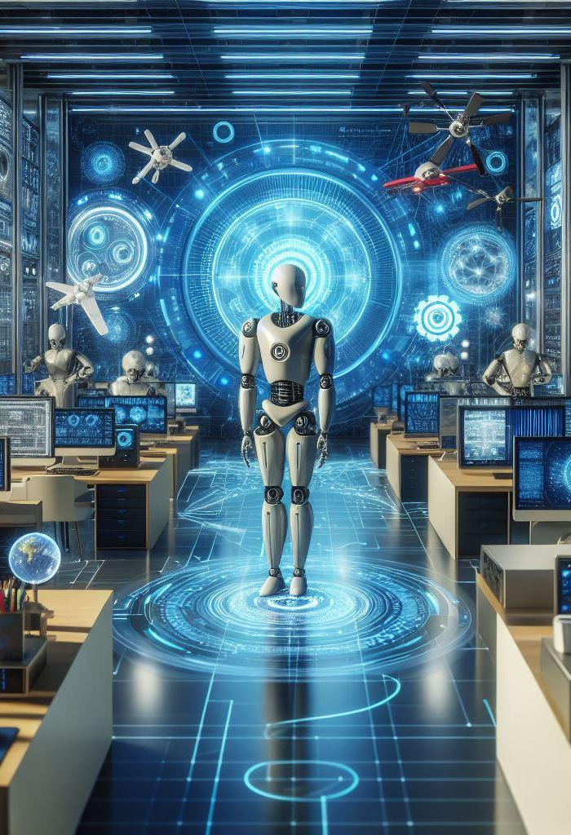
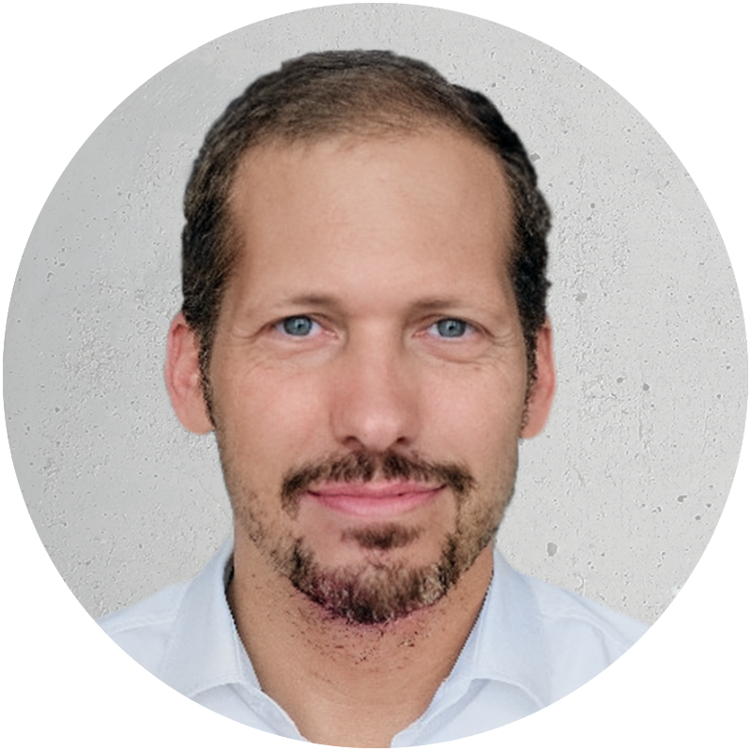
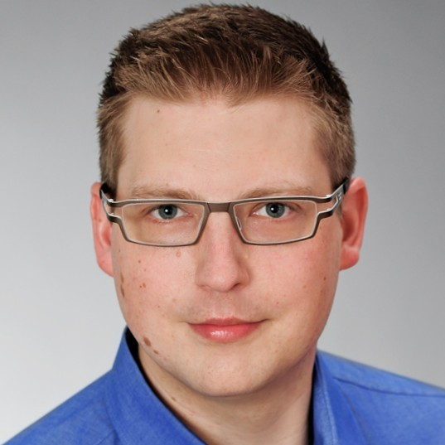
REAL PROJECT #6
Digitalization
Real Project: Digitalization - Creating NEBourhoods together
Real Project Digitalization is a hybrid seminar that aims to promote students entrepreneurial, digital and intercultural competences.
Students learn how to work in interdisciplinary remote teams, following agile processes, developing digital prototypes and business models.
Students work in interdisciplinary (potentially international) teams on real-life problems that matter. These real-life problems are innovation challenges proposed by an NGO or public sector entity through a collaboration with HM’s Digital Transformation Lab, supported by AWS. The students teams follow an innovation process to tackle the proposed challenges and prototype solutions using digital technologies with market potential for generating societal impact.
The course is a flipped-classroom, which means that the content is available online via video lectures and on our dynamic weekly sessions, in person, we concentrate on teamwork with coaching.
BEIJING
LECTURERS
FACTS
BOSTON
Dr. Audrey Stolze
Head of Qualification | Strascheg Center for Entrepreneurship | www.sce.de
Thursdays, 10.00 am - 1.00 pm
Creative Hall, Heßstraße 89, 80797 München
Prof. Dr. Gudrun Socher
Faculty 7 | Munich University
of Applied Sciences | www.hm.edu
Prof. Dr. Sven Sterzenbach
Faculty 14 | Munich University
of Applied Sciences | www.hm.edu
Philipp von Törne
Project Manager AI+Munich| Strascheg Center for Entrepreneurship | www.sce.de

Slide 11
REAL PROJECT #7
Circular Economy
Urban Mobility
Real Project: Zukunft Gestalten
Innovationen für eine nachhaltige Zukunft
Wie können innovative Lösungen zu bestehenden Herausforderungen rund um die Sustainable Development Goals der United Nations aussehen?
In unterschiedlichen Themenfeldern, wie Mobilitätswende, Co-Creation und Teilhabe, Wärmepumpen und Elektromotoren, sowie die Weltklimakonferenz COP28, entwickeln Studierende in Teams gemeinsam innovative Ansätze in Abstimmung mit Praxispartnern aus den jeweiligen Themenfeldern.
Begleitet werden sie dabei von interdisziplinären Coach-Tandems, die sie bei der Umsetzung ihrer Ideen unterstützen.
.
Dozent*innen
FACTS
Prof. Dr. Georg Zollner
Prof. Dr. Thomas Ackermann
Prof. Dr. Theo Eberhardt
Prof. Dr. Georg Kerber
Prof. Dr. Pia Popal
Annemarie Lauffer
Donnerstags,
14.00 - 17.15 Uhr
Ab 23.03.2023

Slide 12
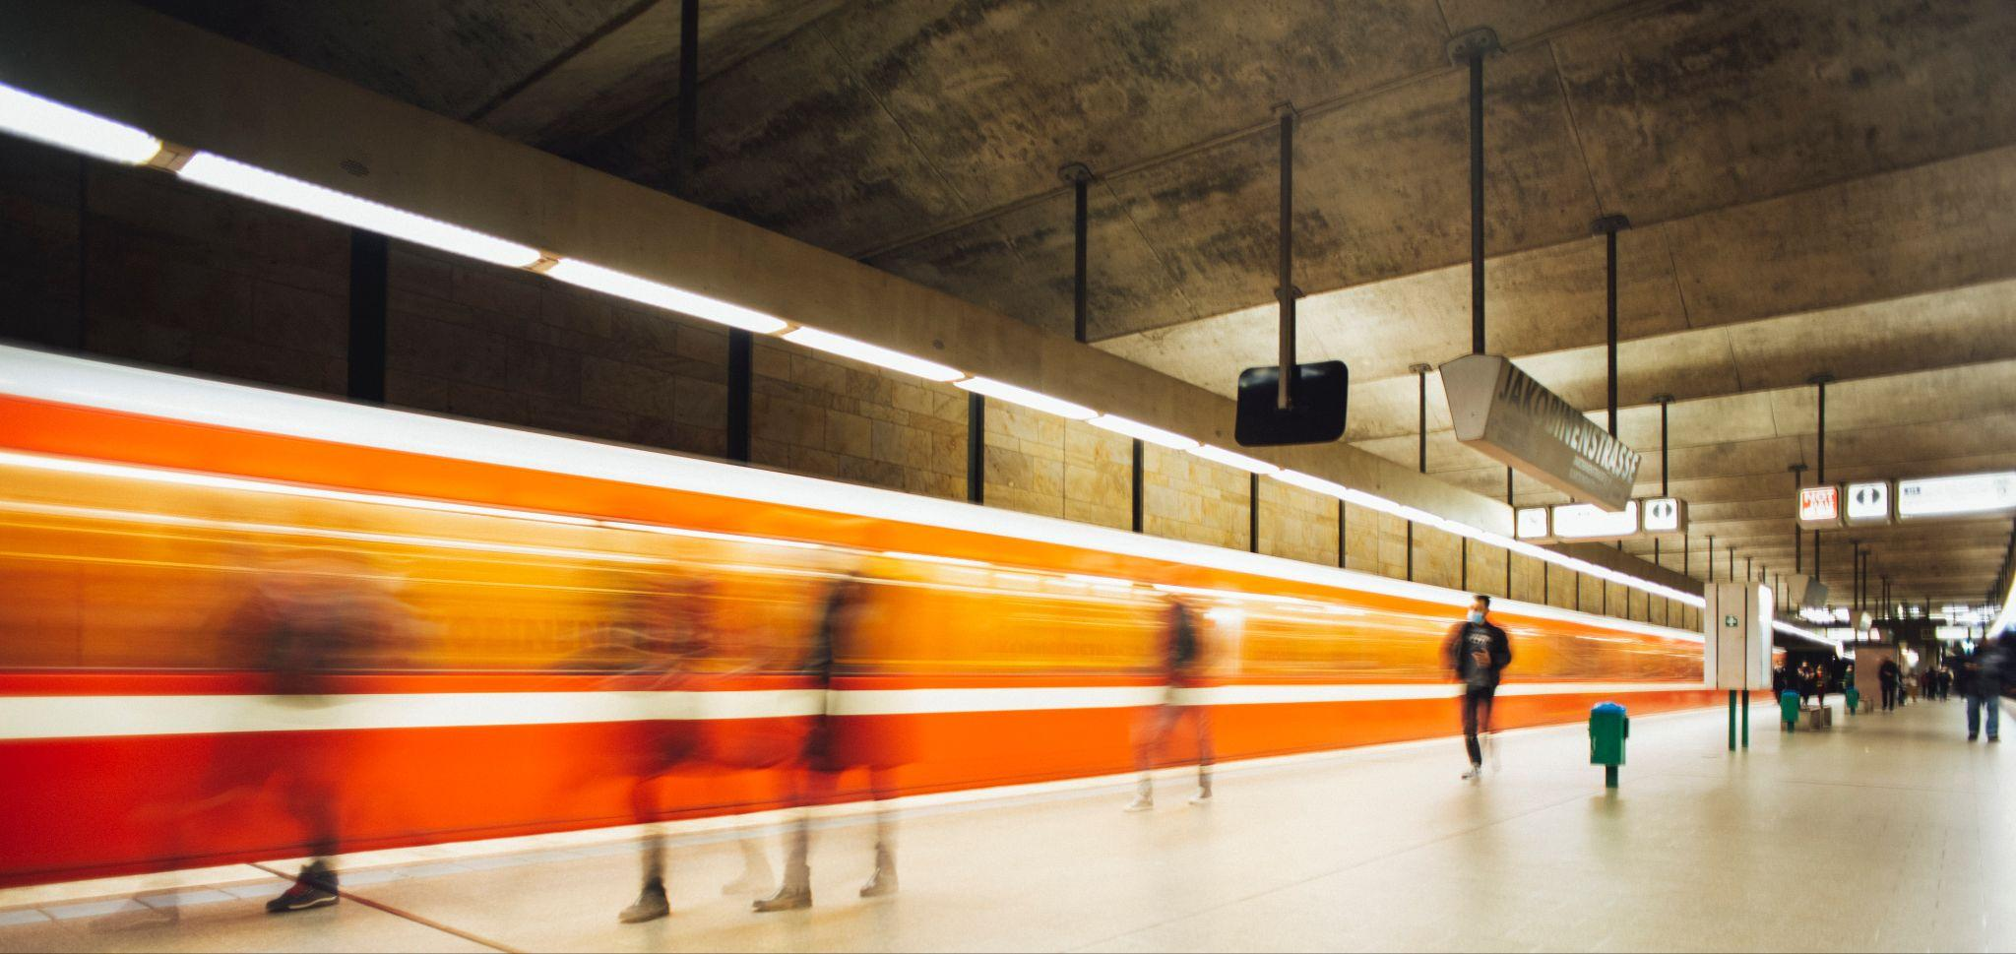
REAL PROJECT #8
Mobility
Real Project: Mobility
Wie und womit werden wir uns in der Zukunft fortbewegen? Dies ist aktuell eine der spannendsten Fragen, die von Entwicklungen wie beispielsweise der Urbanisierung, der Digitalisierung und dem demographischen Wandel geprägt wird. Im Rahmen des Kurses werden die bestehende Angebote in interdisziplinären Teams analysiert. Anschließend wird auf Basis der Bedürfnisse einer frei wählbaren Zielgruppe ein neues Produkt oder eine innovative Dienstleistung einschließlich eines umsetzbaren Geschäftsmodells im Bereich Future of Mobility entwickelt.
BEIJING
Dozent*innen
FACTS
Prof. Dr. Herbert Gillig
Fakultät für Wirtschaftsingenieurwesen
Prof. Dr. Julia Eiche
Fakultät für Maschinenbau, Fahrzeugtechnik, Flugzeugtechnik
Master Studierende Ab 21.03.2024 bis 27.06.2024
Donnerstags 16:00 – 19:30 Uhr
Raum R 1.085

Slide 13
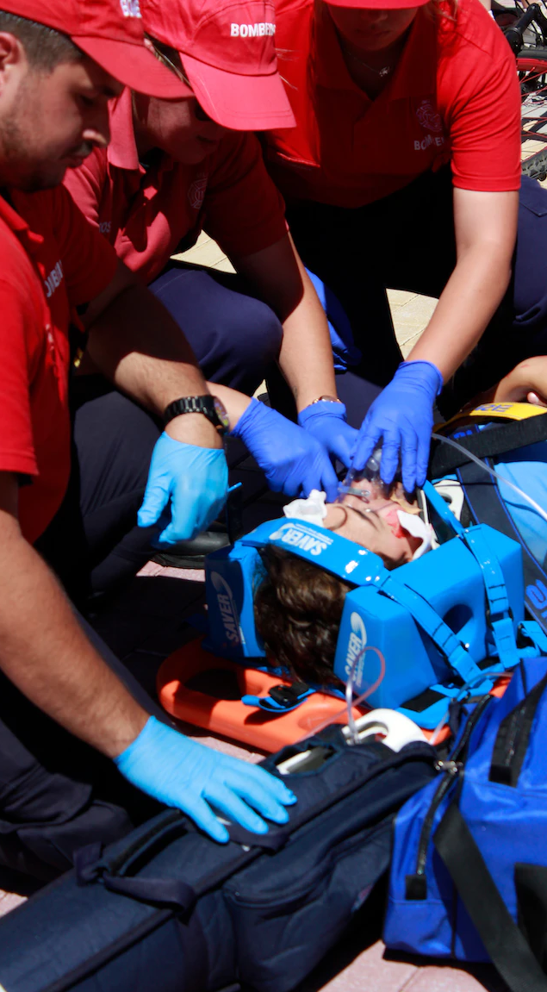
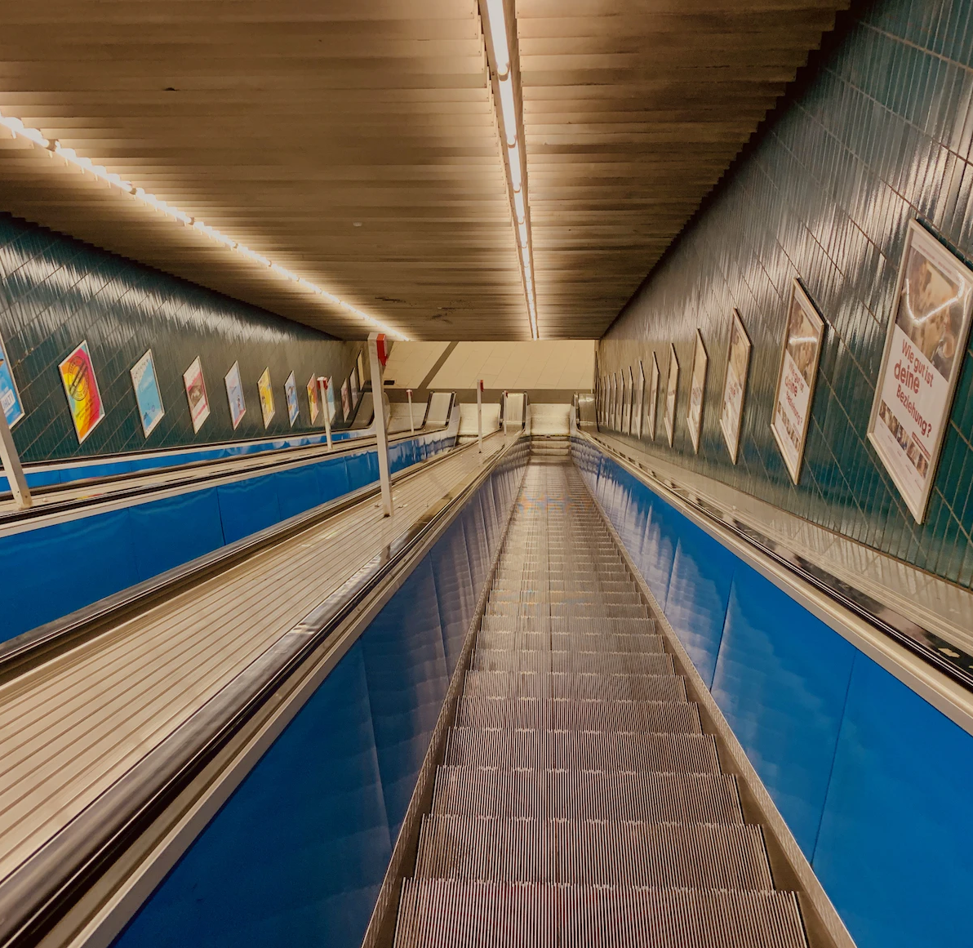
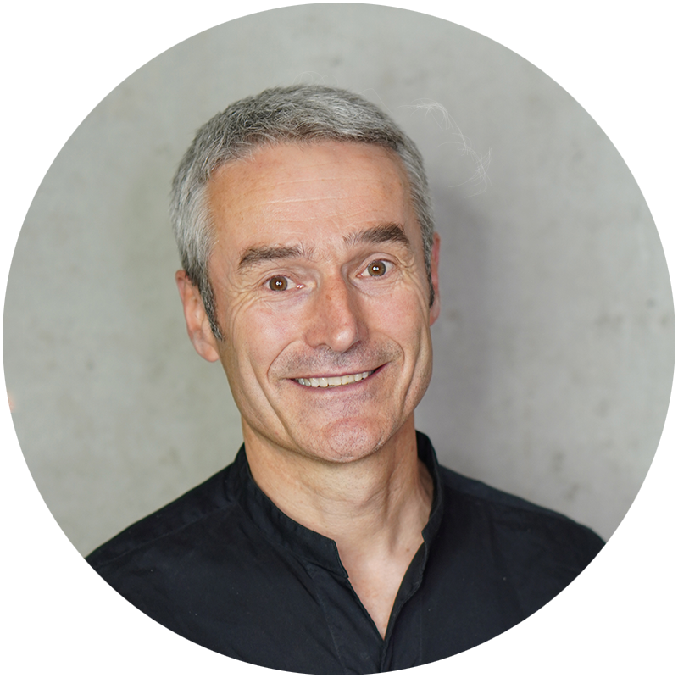
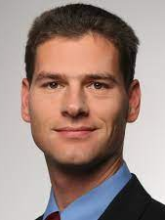
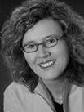
REAL PROJECT #9
Energy, Manufacturing and Raw Materials
I2S: Idea to Solution
I2S ist ein Format, das gleichzeitig fachliche Inhalte vermitteln und unternehmerisches Denken und Handeln fördern soll. Die Veranstaltung ist fakultätsübergreifend, bei der Studierende der Fakultät Betriebswirtschaftslehre, der Fakultät Maschinenbau und der Fakultät für Design gemeinsam in gemischten Gruppen ein konkretes Projekt erarbeiten. Hier starten Sie mit eine konkreten Produktidee, über ein Business Modell bis hin zur Gründungsvorbereitung. Diese Vorgehensweise ermöglicht den Studierenden eine ganzheitliche Sichtweise auf einen Produktentstehungsprozess und vermittelt ein Verständnis für interdisziplinäre Verknüpfungen, fördert eine an Werten orientierte Teamarbeit und ermöglicht strategisches und operativ unternehmerisches Denken und Handeln
Das Konzept des Seminars sieht eine möglichst eigenständige Erarbeitung eines Lösungskonzepts für die gegebene Aufgabenstellung vor. Das Dozenten:innen agieren hauptsächlich als Coach für die Teams auf dem Weg zur Lösung. Um den Studierenden eine klare Orientierung und eine klare Vorgabe für die erwarteten Leistungen zu geben, wird eine Gliederung für das Projekt vorgegeben, indem Meilensteine und daran geknüpfte Leistungspakete vorgegeben werden. Zudem werden in Theorieteilen die notwendigen theoretischen Kenntnisse vermittelt. Dabei gilt es vor allem, ein ganzheitliches Verständnis zu vermitteln und die interdisziplinären Verknüpfungen darzustellen.
BEIJING
Dozent*innen
FACTS
Ab 25.03. montags,, 16-19 Uhr, Creative Hall/ Konferenzraum, SCE
BOSTON
Prof. Dr. Klaus Sailer
CEO | Strascheg Center for Entrepreneurship
www.sce.de
Prof. Dr.-Ing. Winfried Zanker
Fakultät für Maschinenbau, Fahrzeugtechnik, Flugzeugtechnik | Munich University of Applied Sciences |
www.me.hm.edu
Prof. Dr. Bettina Maisch
Professor for Entrepreneurship, Fk06 & SCE
Prof. Dr.-Ing. Andreas Eursch
Fakultät für Maschinenbau, Fahrzeugtechnik, Flugzeugtechnik | Munich University of Applied Sciences | www.me.hm.edu
Doris Polzin
Fakultät für Betriebswirtschaft | Munich University of Applied Sciences
www.hm.edu

Slide 14
WEITERE ANGEBOTE
ADDITIONAL OFFERS
TO COMBINE WITH
REAL PROJECTS

Slide 15
SFF Phase 1 - LEARN
April – June 2024
Purpose, Timeline & Application
startforfuture.eu
Notes:
add sff logo to footer

Slide 16
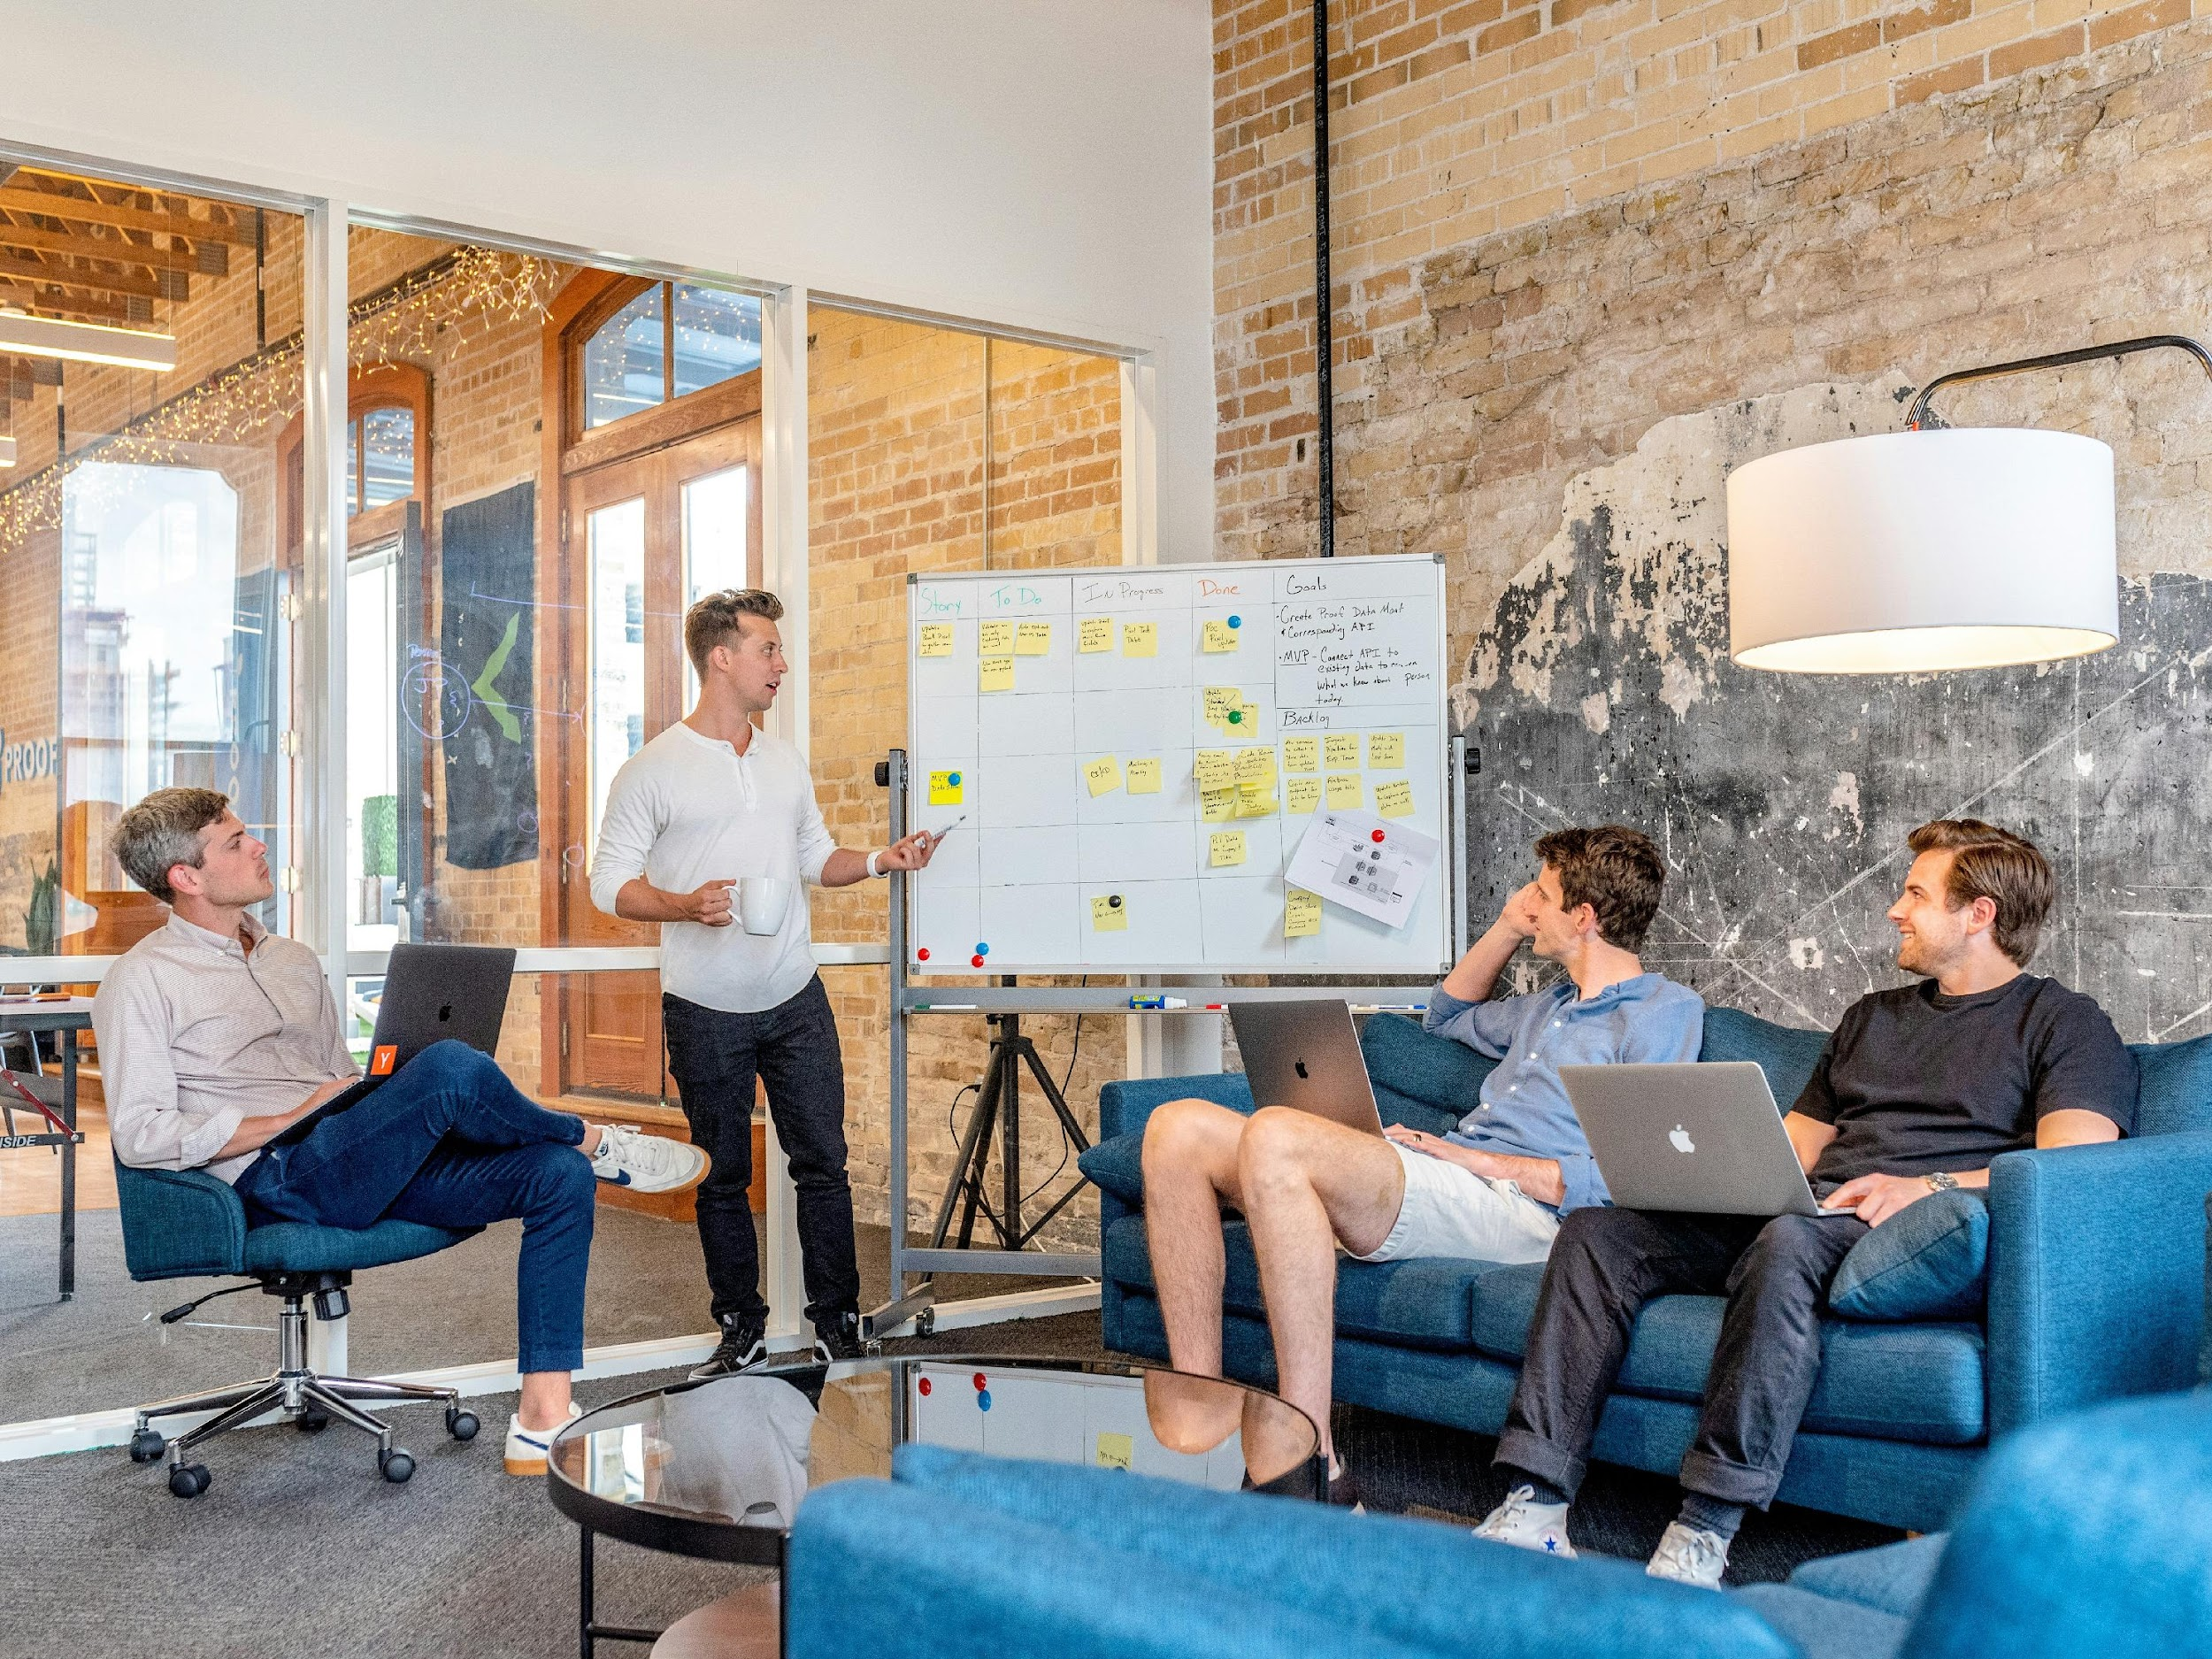
Why to apply?
LEARN is designed for students and dedicated to deepening their entrepreneurial knowledge and capacities by accompanying them in their entrepreneurial journey. Their journey in LEARN is centered around working on real-life problems, studying more about business modeling, creating prototype concepts and exchanging knowledge in a peer modus with their international peers. The program is also an opportunity for training and improving students’ soft skills, such as oratory, creativity, time management and teamwork. The project is an add on value to skills such as intercultural competence & communication; ability to provide peer feedback; practice & develop presentation and pitching abilities.
LEARN is also bringing an international component into the syllabus. It runs twice per year, between April - June and October - December.

Slide 17
What to expect?
LEARN consists of 5 interrelated sessions. Throughout sessions, student teams are going to work on, develop, and at the end, present their project ideas, which they either brought into the program or developed during their participation. Important here is that these project ideas need to be reflective and connected with one of SFF verticals/Topics (Urban Mobility, Healthcare, Manufacturing, Food, Energy and Circular Economy), tackling potential customer problems within the chosen vertical and offering corresponding product or service solutions.

Slide 18
Sessions run on Mondays
1
Monday 08.04.2024
2
Monday 15.04.2024
3
Monday 29.04.2024
Monday 13.05.2024
5
Monday 03.06.2024
4
Action Field Discovery
Project roadmap, peer reviews & feedback
Startup Stories from SFF Ecosystem
Business Model Review with coaches & peers
Final Pitches
Session Agenda in upcoming Slides
Session Agenda in upcoming Slides
Session Agenda in upcoming Slides
Session Agenda in upcoming Slides
Session Agenda in upcoming Slides
1,5 hours session
12-13:30 CET
1 hour & 15 min session
12-13:15 CET
16-17:15 CET
1 hour & 15 min session
12-13:15 CET
16-17:15 CET
1 hour & 15 min session
12-13:15 CET
16-17:15 CET
2 hours session
15:30 -17:30 CET

Slide 19
How is it realized?
Across five LEARN sessions, Startup coaches, domain experts, LEARN managers and SFF Alumni Startups, coming from all over the world (30+ European Countries), are going to meet and help Student Teams in working on their project ideas to form the business model, which captures and showcases important business components:
Chosen customer problem(s),
Possible solution(s) found by a team,
Team’s Product or service details,
Target market selection,
Unique selling point,
Next to the professional input, international student teams will also support their peers in their entrepreneurial journey by providing feedback to each other during sessions and further discussing their ideas on the SFF platform.

Slide 20
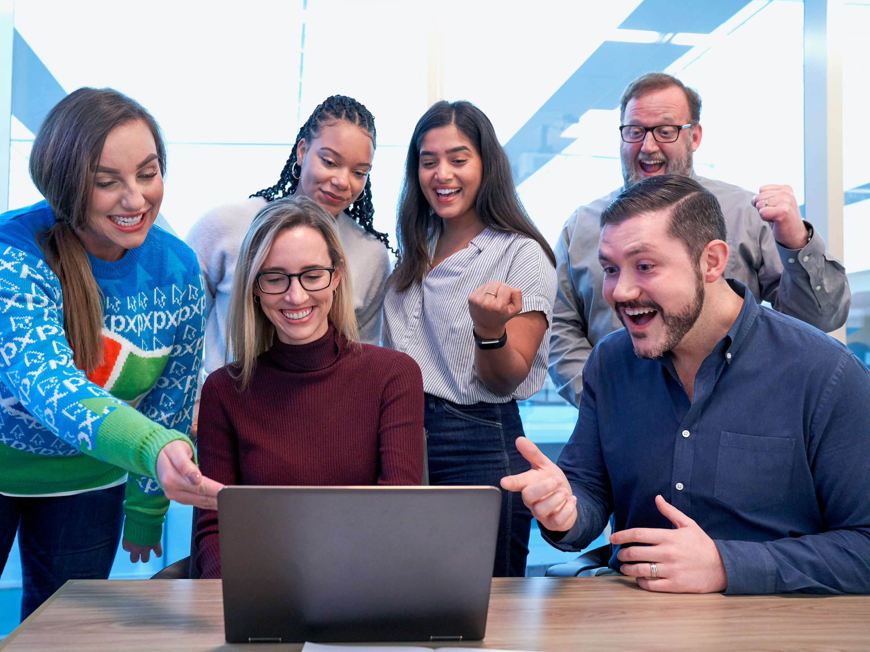
How & Who can apply?
Regardless of Education background, a student (Solo team) and student teams from any academic discipline are welcomed and can participate in LEARN. The main criteria is to have a wish and mission to develop an idea and concept, solving specific challenges within one of SFF Verticals.
Before the program starts, we launch an open call, which is a period of time when single students, student teams or even students from the entire course can apply for LEAN. Applicants must apply via the online application form. After the LEARN application deadline, everyone will get the email with the SFF platform registration link. Each person must do the platform registration, which will then enroll everyone into the community group of LEARN, where all program details, events and program participants are gathered.
For detailed information about each session purpose and structure, check out the Appendix

Slide 22
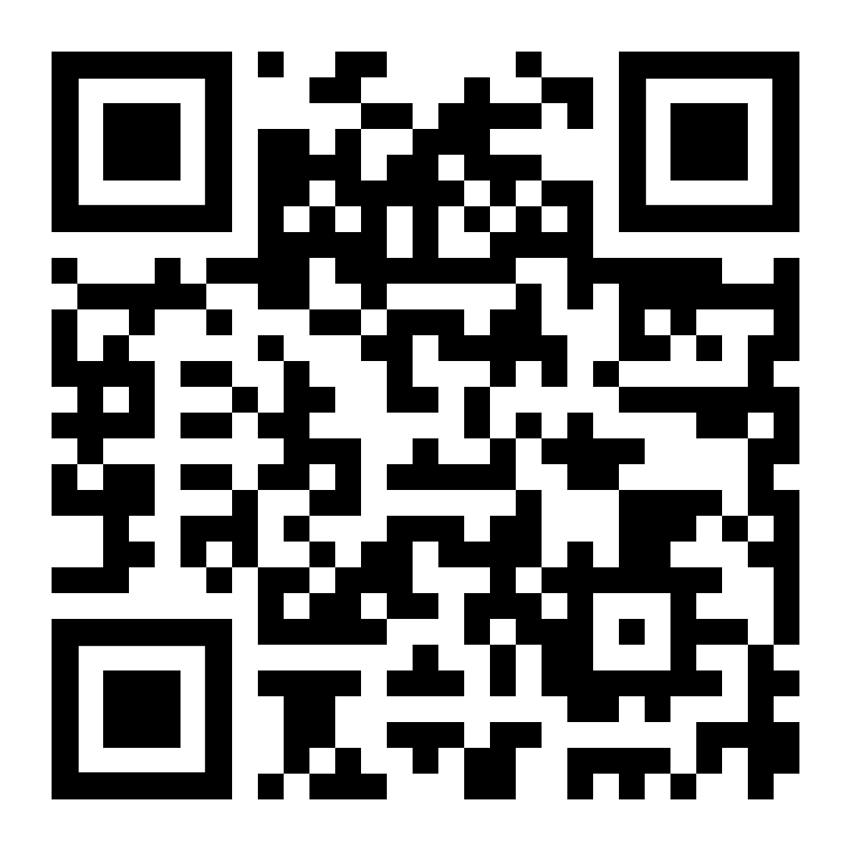
Precelerator Programm für Real Projects SS24
dienstags 13-14h: Tech Open Hour
Mo, 07.05.,16h: KI generierte App MockUps
Mo, 13.05., 16h: Software Prototyping mit Zapier
Mi, 15.05., 16h: How to create a killer product
Di, 21.05., 16h: Software Prototyping mit Bubble
Di, 28.5., 16h: Webflow Workshop
Mo, 03.06., 16h: Prototyp Check & Mentoring
(Do, 13.06., 17h: Startup & Students Summer Party geplant)
www.sce.de/precelerator
Alle Eventinfos & Anmeldung

Slide 23
HOCHSCHULZERTIFIKAT UNTERNEHMERISCHES DENKEN UND HANDELN
Nehme self-paced am MOOC "Introduction to Entrepreneurship" teil und schreibe einen Reflexionsbericht
Lass dir die 5 ECTS des Real Projects für das Zertifikat Unternehmerisches Denken und Handeln direkt anrechnen
Organisiere dir ein Start-up- oder Intrapreneurship-Praktikum und reiche einen Bericht ein
Schreibe einen Abschlussbericht über deine Erfahrungen im Kontext unternehmerischen Denken und Handelns
Dein Weg zum
Zertifikat
MOOC
(2 ECTS)
Vertiefung (=Real Project, 5 ECTS)
Praxis
(5 ECTS)
Abschlussbericht
(3 ECTS)
Ansprechpartnerin:
Johanna Kobilke | Program Managerin Entrepreneurship Education |
Strascheg Center for Entrepreneurship | Heßstraße 89, 80797 München
johanna.kobilke@sce.de

